Slide 1
데이터을 저장하여 처리하자

Slide 2
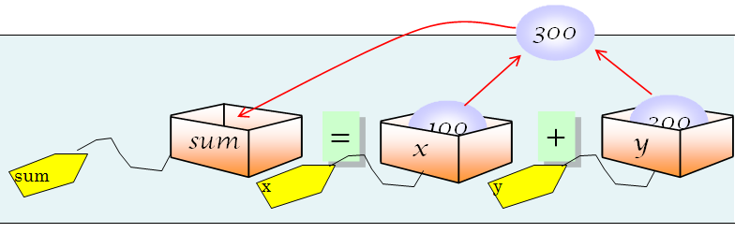
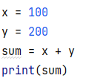
변수
데이터를 저장하는 공간
변수는 컴퓨터의 메모리 공간에 이름을 붙이는 것
변수에 저장된 값은 변경 가능
‘=’ 기호 : ‘오른쪽의 값을 왼쪽의 변수에 저장하라’는 의미.
이 연산자 = 를 할당연산자 또는 대입연산자라고 한다.

Slide 3
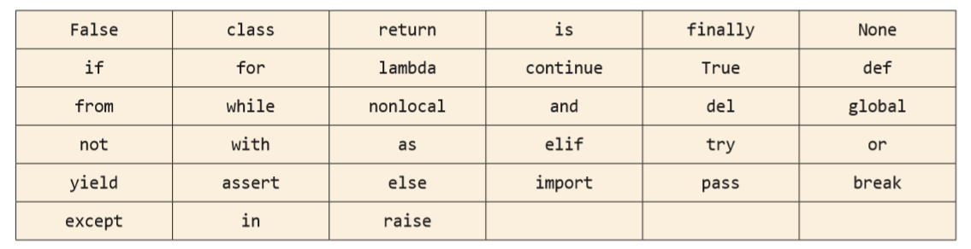
변수 이름은 어떻게 짓나?
변수 역할을 가장 잘 설명하는 이름을 지어야 한다. (프로그램 가독성 향상)
영문자와 숫자, 밑줄 문자(_)로 이루어진다.
식별자의 첫 글자는 숫자로 시작할 수 없다. 중간에 공백을 가질 수 없다.
대문자와 소문자는 구별된다.
파이썬의 예약어(키워드)는 식별자로 사용할 수 없다 ( 아래 표)

Slide 4
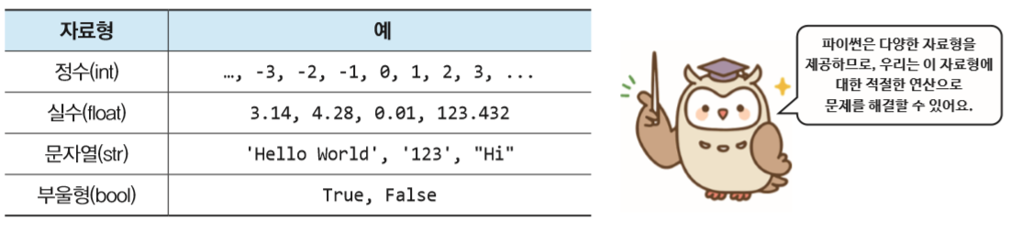
자료형(Data Type)
정수^{integer}
실수^{floating-point}
문자열^{string}
부울형^{bool :} 참(True) 또는 거짓(False)
type() : 변수의 데이터 타입 확인

Slide 5
문자열과 문자열 인덱싱
문자로 이루어지 텍스트 데이터
큰 따옴표(“) 또는 작은 따옴표(‘)를 이용하여 생성
s="hello world" print(s) print(s[0]) print(len(s))

Slide 6
input()
사용자로부터(키보드로부터) 데이터 입력받기
사용자의 입력을 무조건 문자열 형태로 반환
name = input("이름: ")
print(name, "씨, 안녕하세요?")

Slide 7
리스트

Slide 8

1.리스트 [ ]
여러 개의 자료들을 모아서 하나의 묶음으로 저장
하나의 변수에 여러 개의 값을 저장
리스트 내의 개별 데이터 – 항목 또는 요소
city_list = [ ‘광주', ＇서울', ＇수원', 제주' ]
^{index}

Slide 9
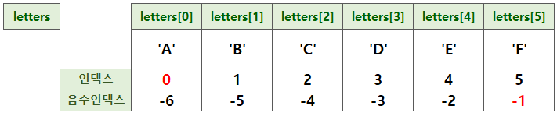
2. 리스트 인덱스
인덱스를 이용하여 리스트 항목에 접근
음수 인덱스
letters=['A','B','C','D','E‘,’F’] print(letters)

Slide 10
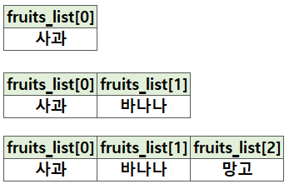
3. 리스트 항목 추가
append() , ‘+’ 연산자
객체와 관련된 함수나 변수를 사용하기 위해서는 점(.)을 붙인 후에 함수이름이나 변수 이름을 적는다
f_list=[] f_list.append("사과") f_list.append("바나나") f_list.append("망고") print(f_list)

Slide 11

4. 리스트 생성
range() 이용
range(start, stop, step)
start에서 시작하여 (stop-1)까지 step 간격으로 정수들이 생성
stop 값은 반드시 지정 (start=0, step=1은 생략 가능)
print(list(range(0,5,1))) print(list((range(0,5))) print(list((range(5))) print(list((range(1,11,2)))

Slide 12
5. 리스트 함축 1
축약 표현을 사용하면 간결하면서 효율적으로 리스트를 생성할 수 있음
[ i **2 for i in [1,2,3,4,5,6] ]
[ 1,4,9,16,25 ]
0,1,2,3,4,5,6,7,8,9
print([i+2 for i in range(10)])
[2, 3, 4, 5, 6, 7, 8, 9,10,11]

Slide 13
5. 리스트 함축 2
1~ 10사이의 정수 중 짝수만 추출
# 1 2 3 4 5 6 7 8 9
print([i for i in range(1,10) if i %2 == 0])
1
2
print([i for i in range(1,10) if i %2 == 0])
1~ 10사이의 정수 중 홀수만 추출

Slide 14
조건으로 따져 실행하자

Slide 15
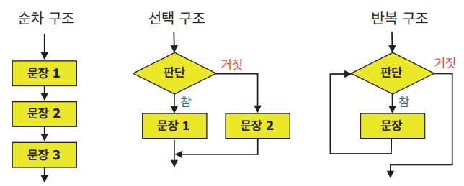
제어 구조
순차 구조(sequence) : 명령들이 순차적으로 실행되는 구조
선택 구조(selection) : 여러 개중 하나의 명령문을 선택하여 실행하는 구조
반복 구조(iteration) : 동일한 명령이 반복되면서 실행되는 구조

Slide 16
기본 if 문
score = int(input("성적을 입력: "))
if score >= 85:
print("합격입니다.")
print(“축하^^")
1
2
[주의 사항 ]
if 조건 뒤에 : (콜론기호) 반드시 쓸 것
들여쓰기 (indentation) - 4칸의 들여쓰기

Slide 17
if – else 문
score = int(input("성적을 입력하시오: "))
if score >= 90: print("합격입니다.") print("장학금도 받을 수 있어요 ") else: print("불합격입니다.") print("파이팅하세요")

Slide 18
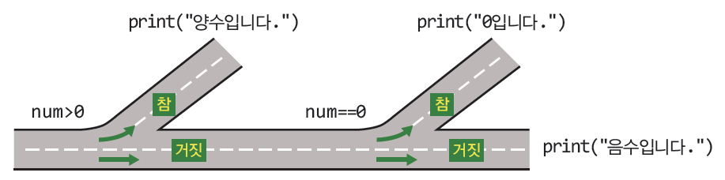
조건이 거짓일때 연속하여 다른 조건을 검사 ( 다중 if)
if – else 문에서 조건이 거짓일 때, 연속하여 다른 조건을 검사할 수 있다
elif 키워드 사용 ( else if 약어)
1
2
사용자에게 정수를 입력받아 양수인지, 0인지, 음수인지 판별

Slide 19
도전
키보드로 숫자를 입력 받아 양수인지 음수인지 0인지
판별하는 프로그램을 작성하세요
(elif : else if )
num = int(input("정수를 입력: "))
if num > 0:
print("양수입니다.")
elif num == 0:
print("0입니다.")
else:
print("음수입니다.")

Slide 20
반복문
여러 번 반복하는 일을 하자

Slide 21

1. 반복문
동일한 문장을 여러 번 반복시키는 구조
환영합니다!
환영합니다!
환영합니다!
환영합니다!
환영합니다!
환영합니다!
환영합니다!
환영합니다!
환영합니다!
환영합니다!
만약 천만번 반복해야 한다면?

Slide 22
for 문 – range() 활용
1
for i in range(100): # 0 1 2 3 4 〮〮〮 99 print(i)
2
[주의 사항 ]
for 뒤에 : (콜론기호) 반드시 쓸 것
들여쓰기 (indentation) 주의할 것
1
2

Slide 23
2. 반복문
f_list=["사과","바나나","망고","수박","자몽"] print(f_list) for i in f_list: print(i,"맛있다")

Slide 24
파일 입출력

Slide 25



1.파일 입력과 출력 기본 [1]
표준 입〮출력과 파일 입〮출력 함수
input()
입력
출력
print()
표준입력장치
표준출력장치
파일 입력
파일 출력
read()
write()
writelines()
readline()
파일
파일
readlines()

Slide 26
1.파일 입력과 출력 기본 [2]
파일 입출력- 파일 처리 3단계
1단계
2단계
3단계
파일 읽기 또는
파일 쓰기
파일 열기
파일 닫기

Slide 27

1.파일 입력과 출력 기본 [3]
1 단계 : 파일 열기
2 단계 : 파일 처리
파일 읽기 또는 파일 쓰기
3 단계 : 파일 닫기
파일 읽기 : 파일 객체 이름 = open (“파일명”, “r”)
파일 쓰기 : 파일 객체 이름 = open (“파일명”, “w”)
파일 닫기 : 파일 객체 이름. close()
파일 객체는 프로그래밍 언어에서 제공하는 데이터 구조로
파일을 읽고, 쓰고, 조작하는 데 사용.

Slide 28
1.파일 입력과 출력 기본 [4]
파일객체
파일이름
파일모드
f = open (“Data/data.txt”, “r”)
파일 읽기 또는 쓰기
f. close()

Slide 29
2.파일 생성하기 [1]
write() : 지정된 문자열 쓰기
줄 바꿈을 위해 개행문자 (‘\n’) 추가
writelines() : 문자열 목록 , 인수로 반복 가능한 객체
줄 바꿈을 위해 개행문자 (‘\n’) 추가
파일 출력
write()
writelines()

Slide 30
2.파일 생성하기 [2]
출력
write()
f = open('Data/write1.txt', 'w', encoding='utf-8')
문자를 컴퓨터에 저장하고 전송하기 위해서는 인코딩 방식이 필요.
encoding = "utf-8“ : UTF-8은 가변 길이 문자 인코딩 방식으로,
텍스트 파일의 표준
유니코드 문자 집합을 효율적으로 표현할 수 있도록 설계.
유니코드 코드 포인트:
각 문자는 U+0000부터 U+10FFFF까지의 고유한 코드 포인트를 가집니다.
문자 'A': 유니코드 코드 포인트는 U+0041
문자 '한': 유니코드 코드 포인트는 U+D55C

Slide 31
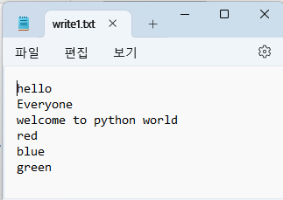
2.파일 생성하기 [2]
출력
write()
f = open('Data/write1.txt', 'w', encoding='utf-8')
f.write('hello\n') f.write('Everyone' + '\n') f.write('welcome to python world\n') color = [ 'red','blue','green'] for i in color: f.write(data + '\n')) f.close()

Slide 32
파일 읽어오기[1]
fn = ‘Data/poem.txt‘
f = open(fn, 'r', encoding='utf-8')
for line in f: print(line.strip()) f.close()
UTF-8(Unicode Transformation Format-8)은 널리 사용되는 문자 인코딩으로 유니코드 표준
fn = 'C:/Users/user/PycharmProjects/SW/Data/poem.txt‘ #절대 경로

Slide 33
파일 읽어오기[2]
with open(fn, 'r', encoding='utf-8') as f: for line in f: print(line.strip())

